Slide 1
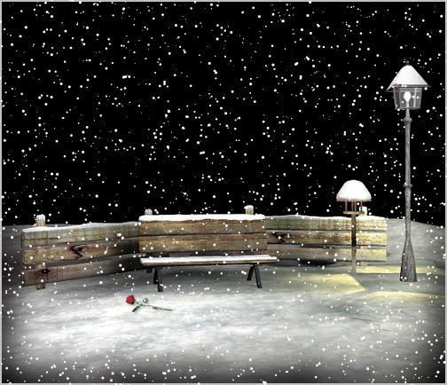
تعلمنا اليوم عن ظواهر فصل الشتاء، وقمنا بكتابة موضوع في التعبيرعن فصل الشتاء، فصل البرد والبرق والرعد والأمطار والرياح.

